Slide 1

Meetup : DEVOPS pour une application Next.js
28 janvier 2025

Slide 2










Remerciements
Merci aux deux sociétés que sont Darva et Catamania de nous donner cette tribune Par l’intérêt qu’elles témoignent aux technologies , elles s’honorent et surtout elles honorent leurs collaborateurs.
Catamania ( chiffre , collab autant dire que ça fait un paquets d’heures de réflexion)
Darva
Catamania
Objectif :
100,3
millions d’euros de chiffre d’affaires en 2024
Objectif :
1200
Collaborateurs en 2024
1100
Collaborateurs en 2023
25
années d'expérience

Slide 3

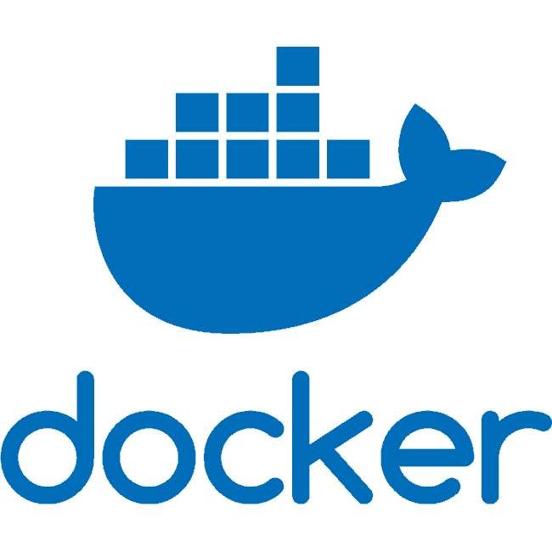


Principes et apports du devops
Faire du Devops c’est utiliser du code qui ne constitue pas l’application , mais qui permet aux développeurs d’avancer plus rapidement et de meilleure qualité.
Auparavant c’était essentiellement des outils maintenus par les opérationnels
Les outils se sont multipliés et améliorés, devenant pilotables par des scripts que les développeurs peuvent s’approprier.
Gagnant en autonomie , le développeur peut agir pour rendre son travail plus efficace.
L’intérêt d’investir dans ces outils devient alors arithmétique, car mobiliser un développeur est rentable si le code automatise une tâche fortement récurrente , et/ou si cette tâche est partagée par d’autres
Notes:
Theorie du devops en 7 points (cf mail)
1.
Exemples:
Un script automatique qui testera votre code avant de le transmettre au reste de l’équipe
Un script qui déploie automatiquement la production de la journée sur l’environnement de l’équipe de teste
2. Une équipe système ne peut pas comprendre pleinement l’impact de tel ou tel amélioration qui est demandée
Un développeur ne peut pas comprendre pleinement la charge de travail demandée à une équipe système
Un projet perd du temps lorsque deux équipes , à la culture et aux intérêt different , doivent collaborer. Si par une évolution de la technologie , une équipe se retrouve à pouvoir avec ses propre connaissance élargir le champ de ses réalisation,
3.

Slide 4




Le Devops comme l’agilité ?
Les outils du Devops n’ont pas cessé de progresser
Un simple script pour créer un serveur, le façonner et le répliquer à loisirs
Un autre pour détecter les failles de sécurité ou une mauvaise indentation dans une application
D’un point de vue organisationnel , ces nouveaux outils appellent la collaboration entre les Dev et les Ops, car une grande partie de leurs compétences se chevauchent
A l’image de l’agilité , c’est un rapprochement bénéfique pour une entreprise , car elle réduit les difficultés de communication entre des équipes séparées.
Notes:
https://martinfowler.com/bliki/DevOpsCulture.html

Slide 5
Démos pour le DevOps
Comprendre le DevOps : l’exemple du Jenkinsfile
Le CI/CD sans Jenkinsfile, et la problématique des équipes Forge : démo
Le CI/CD avec Jenkinsfile : démo
Comprendre le DevOps : l’exemple de l’Infrastructure as Code
L’IaC avec Ansible : live coding

Slide 6
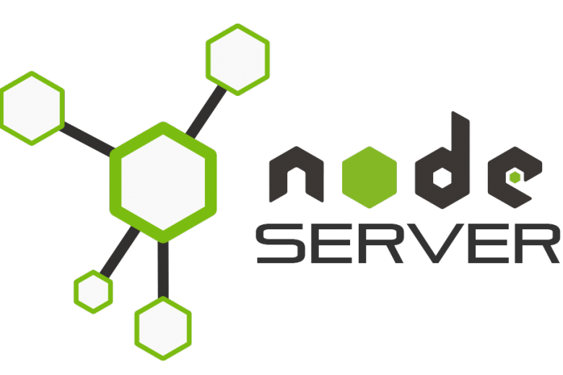





Ansible pour bâtir la machine cible
Notes:
Hébergé dans une VM digitalOcean , le terrain d’installation va comporter un serveur Node Js , un processus d’exécution d’une github action ainsi que tout l’attirail d’un serveur web Equipé de Next.js , le serveur node fera tourner le code d’une application localisé dans un repo github

Slide 7



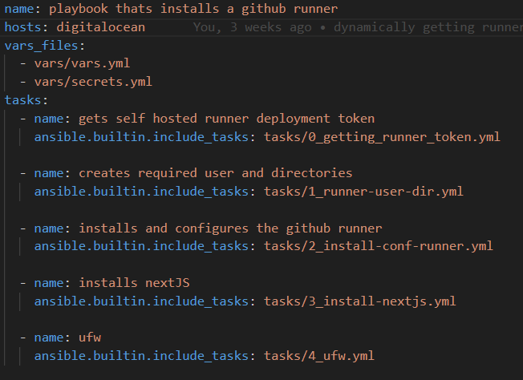

IaC sur cloud DigitalOcean (Iaas)
5.Installation d’un process manager
1.Installation de l’action Runner
0.Il récupère la Clef de l’action Runner
4.Installation de NextJs
Scripts yml
6.Installation du Firewall
3.Installation de Node et Npm
2.Il cree les users et directories
Notes:
Grace à un script simple , l’application Ansible va être capable , en quelques secondes , de transformer la VM vide de digital Ocean , en machine cible Animation : Ansible fait apparaitre logos au fur et à mesure Livecoding IAC (sur une autre VM pour le meetup)
-> 10 minutes
Les scripts ansible pour la vraie démo (juste show et commentaire)

Slide 8
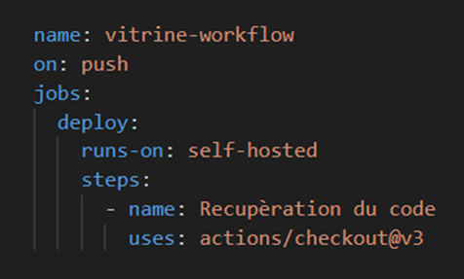
Avec Github on doit utiliser les GithubAction
Si des scripts sont simplement situés dans le répertoire .github/workflows d’un repo, Github les lancera automatiquement. Ce lancement sera effectué à chaque action utilisateur.
Chacun de ces scripts YML a vocation à rester simple, car il peut compter sur une grande liste d’outils
Evènement déclencheur
Le type de machine sur laquelle l’action va tourner C’est l’action Runner !
Les actions à déclencher
Notes:
On:
Le ou les évènements qui déclenchent le script Des combinaisons incroyablement richent sont disponibles
Ex: lorsqu’on ferme une PR , lorsqu’on cree un label ….
Runs-on: Une VM classique hébergée sur le serveur Github
Une machine plus puissante proposée par Github et intitulée larger runner Une machine gérée par le propriétaire du repo
Les actions à déclencher:
Ici

Slide 9


Dev build and Deploy : les githubActions à la manœuvre
5. (Re)démmare le serveur
1. Récupere le code
Le développeur n’a pas bougé
4. Compile le nouveau code
0.Push de code
2. Fixe la version de NodeJs
3. Récupere les lib dans le cache ou les installe
Notes:
Un fichier permet au Dev de définir comment le code sera construit testé et déployé.Il supprime le cloisement entre le dev et l’admin système.
DEMO Montrer etat n
Un commit + push (sur la mainline i.e. pas la cible)
Montrer etat n+1
Voir la github action , code et traces d’exécution
Notez la concentration du dev , pas une goutte de sueur pour réinstaller le serveur

Slide 10
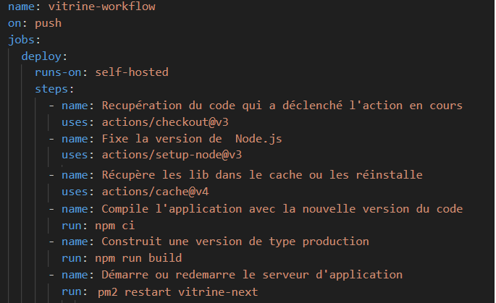
Une vue un peu simplifiée de notre Github action

Slide 11

Suivi automatique de JIRA par composition de githubActions
Lecture de la clef du ticket Jira associé à la PR
Création/fermeture d’une PR
Login sur Jira cloud
Calcul de la transition à effectuer
Transition d’état du ticket
Notes:
Démo PR + workflow Jira
Un commit + push + PR
Voir les interactions avec Jira
Comparaison avec ce qui a été présenté au EXPERT DAY 2024 « REX CDF Logicielle »

Slide 12
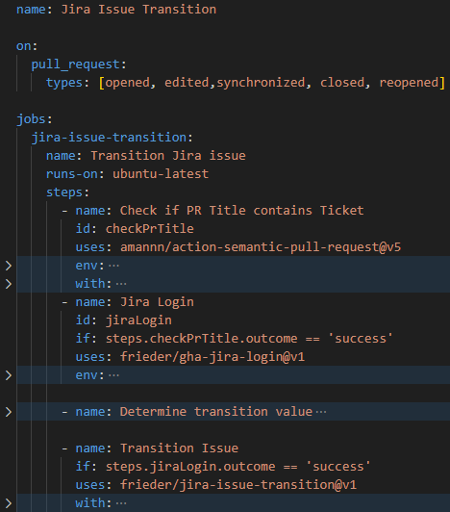
Une vue un peu simplifiée de notre Github action pour la synchro JIRA
L’action va tourner sur une VM du serveur Github
Lecture de la clef du ticket Jira associé à la PR
Login sur Jira cloud
Calcul de la transition à effectuer
Transition d’état du ticket

Slide 13
Va sur le sprint ajouter un ticket
Faire une PR
Merge la PR
Regarder le wo

